Slide 1
Занятие 2
Справочники
Перечисления
Документы
Нумераторы
Журналы документов
Регистры сведений

Slide 2
Концепция системы
Объекты учета
Регистрация событий
Обработка введенных данных
Отчетность
Константы
Справочники
Перечисления
Планы видов характеристик
Планы счетов
Планы видов расчета
Документы
Регистры сведений
Регистры накопления
Регистры бухгалтерии
Регистры расчета
Отчеты

Slide 3
Пометка удаления
Пометка удаления | Ссылка | Код | Наименование | Буквенный Код
Ложь | 7:aea2001cf091e0a511dec47a9dbdf145 | 840 | Доллар США | USD
Истина | 7:aea2001cf091e1a511dec47a9dbdf145 | 978 | ЕВРО | EUR
Ложь | 7:aea2001cf091e2a511dec47a9dbdf145 | 643 | Рубль РФ | RUR
… | … | … | … | …

Slide 4
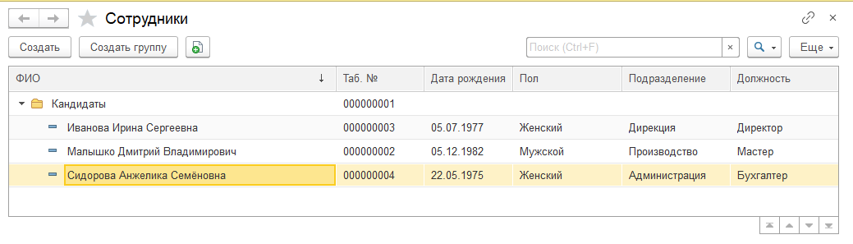
Сотрудники

Slide 5
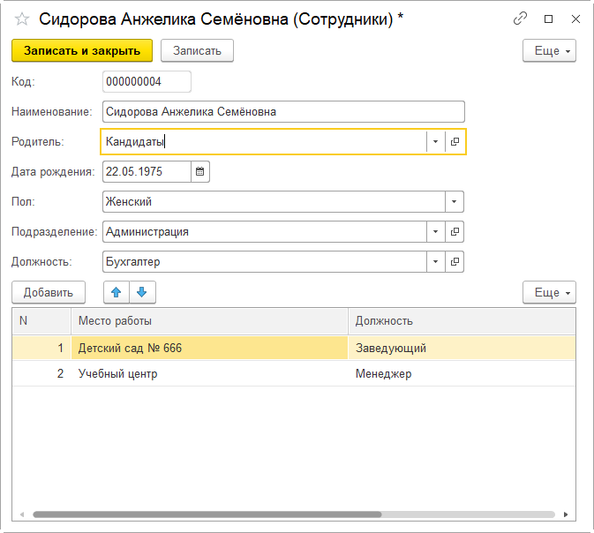
Сотрудники

Slide 6
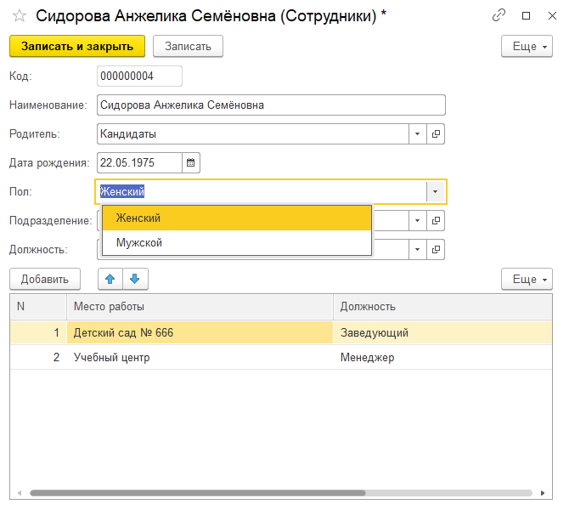
Реквизит «Пол»

Slide 7
Перечисления
Неизменяемые (почти ☺) списки данных
  Дни недели
  Пол физического лица
  Ставка НДС
  Способы списания себестоимости
  …

Slide 8
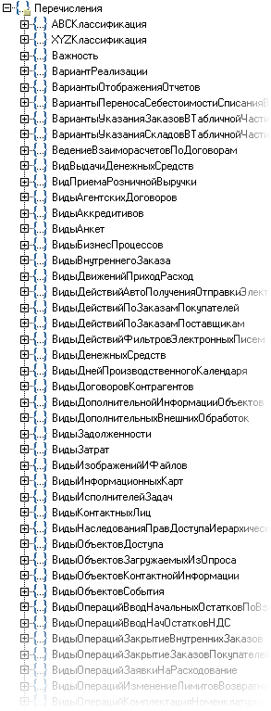
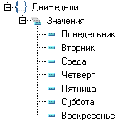
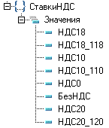


Перечисления
...

Slide 9
Ссылки на значения перечислений
Сотрудники
Код | Наименование | Пол | …
1 | Сидоренко Валя | 5:00000000000000000000000000000000 | …
2 | Малышко Дмитрий Владимирович | 5:aea2001cf091e0a517dec47a9dbdf815 | …
3 | Сидорова Анжелика Семёновна | 5:aea2001cf091e0a517dec47a9dbdf816 | …
… | … | … | …
Пол
Ссылка | Значение | Порядок
5:aea2001cf091e0a517dec47a9dbdf815 | Мужской | 1
5:aea2001cf091e0a517dec47a9dbdf816 | Женский | 2

Slide 10
Трудовая книжка

Slide 11
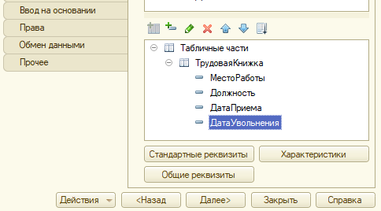
Табличная часть справочника
Сотрудники
Трудовая книжка
Ссылка | Код | Наименование | …
<AAA> | 00001 | Иванов П. С. | …
<BBB> | 00002 | Петров Б. Е. | …
… | … | … | …
Ссылка | Номер Строки | Организация | Должность
<AAA> | 1 | Север | …
<AAA> | 2 | Юг | …
<BBB> | 1 | ПромБанк | …
<BBB> | 2 | ХозБанк | …
<BBB> | 3 | Форт Нокс | …
… | … | … | …

Slide 12
Стандартные реквизиты

Slide 13
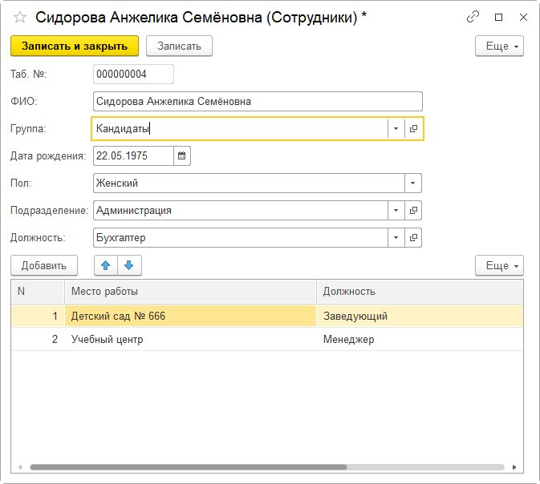
Стандартные реквизиты

Slide 14
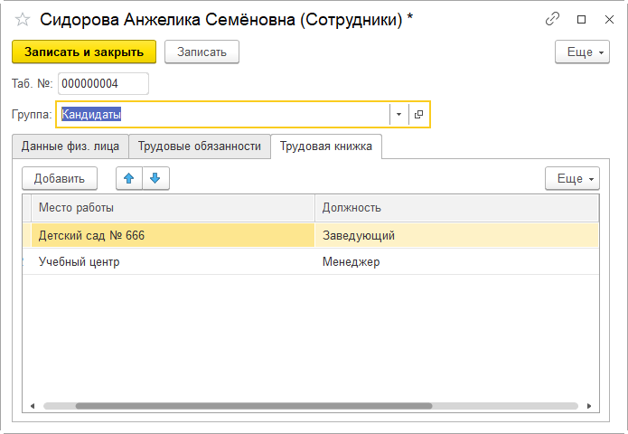
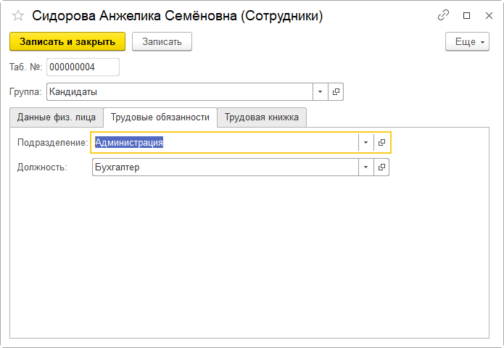
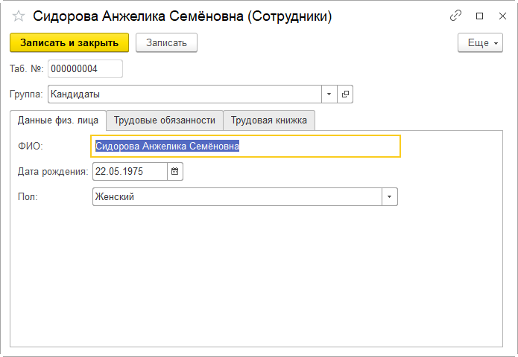
Внешний вид

Slide 15
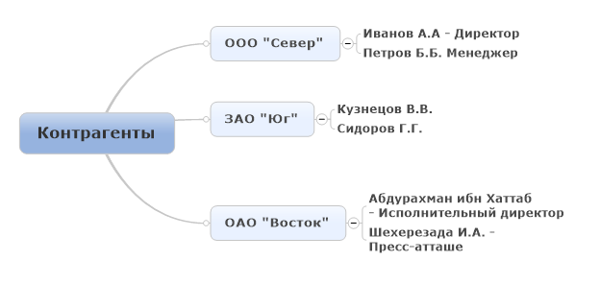
Контактные лица

Slide 16
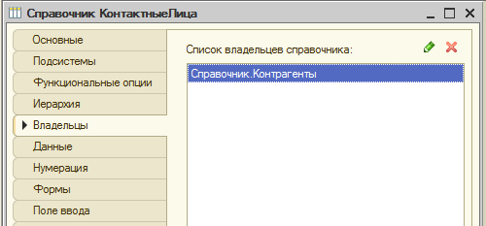
Подчиненные справочники
Контрагенты
Контактные лица
Ссылка | Код | Наименование | …
<AAA> | 00001 | ООО «Север» | …
<BBB> | 00002 | ЗАО «Юг» | …
… | … | … | …
Владелец | Ссылка | Код | Наименование | …
<AAA> | <ZZZ> | 00001 | Иванов А.А. | …
<AAA> | <XXX> | 00002 | Петров Б.Б. | …
<BBB> | <SSS> | 00003 | Кузнецов В.В. | …
<BBB> | <NNN> | 00004 | Сидоров Г.Г. | …
<BBB> | <HHH> | 00005 | Виснольд А.В. | …
 |  |  |  | …

Slide 17
Несколько владельцев
Физические лица
Договоры
Ссылка | Код | Наименование | …
<AAA> | 00001 | Иванов Б. А. | …
<BBB> | 00002 | Петров В. С. | …
… | … | … | …
Владелец | Код | Наименование | …
<AAA> | 00001 | … | …
<AAA> | 00002 | … | …
<BBB> | 00003 | … | …
<BBB> | 00004 | … | …
<BBB> | 00005 | … | …
<CCC> | 00006 | … | …
<DDD> | 00007 | … | …
<DDD> | 00008 | … | …
… | … | … | …
Юридические лица
Ссылка | Код | Наименование | …
<CCC> | 00001 | ЗАО «Лента» | …
<DDD> | 00002 | ЗАО «ОКЕЙ» | …
… | … | … | …

Slide 18
Подчиненный справочник или ТЧ?
а) Табличная часть
Ссылка | Номер строки | Наименование | …
<AAA> | 1 | Иванов А.А. | …
<AAA> | 2 | Петров Б.Б. | …
<BBB> | 1 | Кузнецов В.В. | …
<BBB> | 2 | Сидоров Г.Г. | …
<BBB> | 3 | Виснольд А.В. | …
Контрагенты
Ссылка | Код | Наименование | …
<AAA> | 00001 | ООО «Север» | …
<BBB> | 00002 | ЗАО «Юг» | …
… | … | … | …
б) Подчиненный справочник
Владелец | Ссылка | Код | Наименование | …
<AAA> | <ZZZ> | 00001 | Иванов А.А. | …
<AAA> | <XXX> | 00002 | Петров Б.Б. | …
<BBB> | <SSS> | 00003 | Кузнецов В.В. | …
<BBB> | <NNN> | 00004 | Сидоров Г.Г. | …
<BBB> | <HHH> | 00005 | Виснольд А.В. | …

Slide 19
Документы
Фиксация событий, изменяющих состояния объектов учета, их количество, взаимоотношения и т.п.
  Поступление и отгрузка товаров
  Прием и увольнение сотрудников
  Получение денег и оплаты
  …

Slide 20
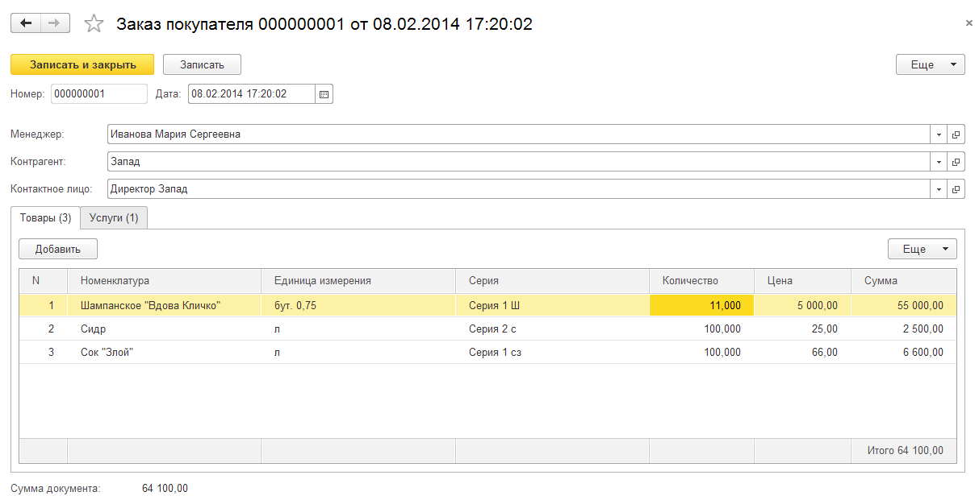
Документ

Slide 21
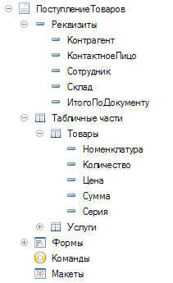
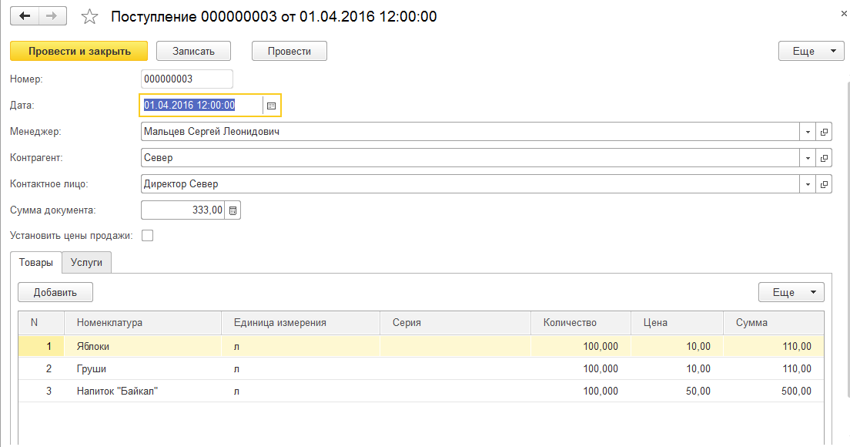
Реквизиты и табличные части

Slide 22
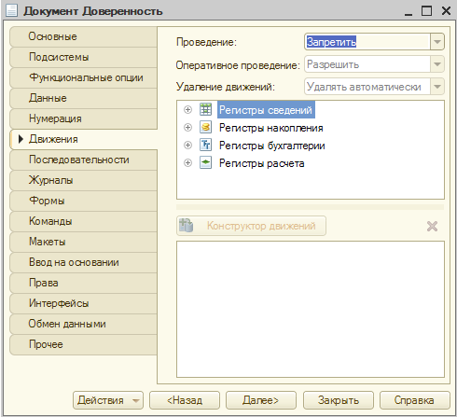
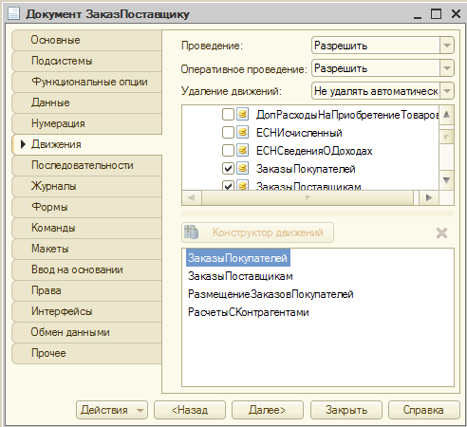
Проведение документа
Новый
Записан
Новый
Записан
Проведен

Slide 23
Таблицы документа
Основная таблица документа (Таблица «шапки»)
Проведен | Ссылка | Пометка Удаления | Номер | Дата | Поставщик | Склад | …
Истина | <AAA> | Ложь | 00001 | 16.02.2013 16:30:00 | ЗАО «Лето» | Склад во Мге | …
Ложь | <BBB> | Ложь | 00002 | 16.02.2013 16:45:20 | ООО «Север» | Склад в Луге | …
 | … | … | … | … | … | … | …
Таблица табличной части
Ссылка | Номер Строки | Товар | Количество | Цена | Сумма
<AAA> | 1 | Картофель | 50 | 20 | 1000
<AAA> | 2 | Брюква | 40 | 30 | 1200
<AAA> | 3 | Свекла | 10 | 35 | 350
<BBB> | 1 | Яблоки | 100 | 80 | 8000
<BBB> | 2 | Груши | 25 | 100 | 2500
… | … | … | … | … | …

Slide 24
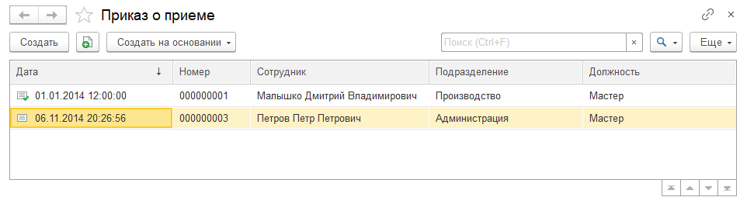
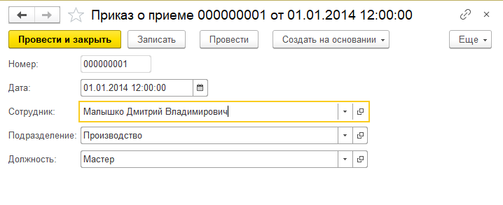
Приём на работу

Slide 25
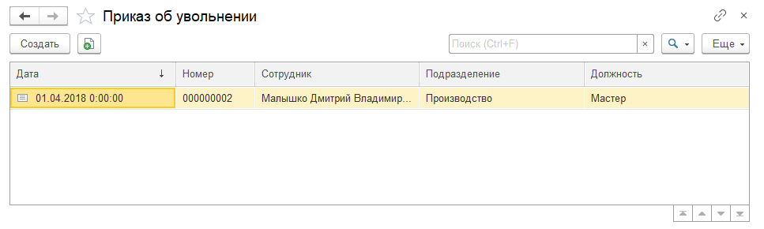
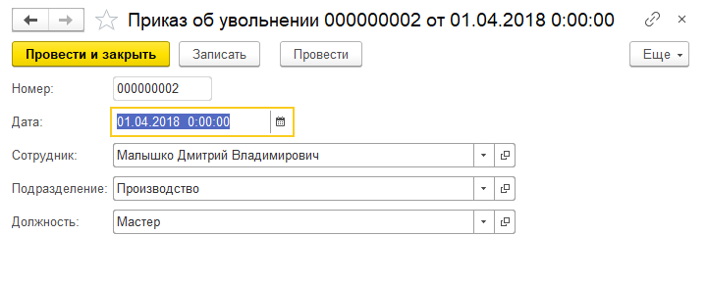
Увольнение

Slide 26
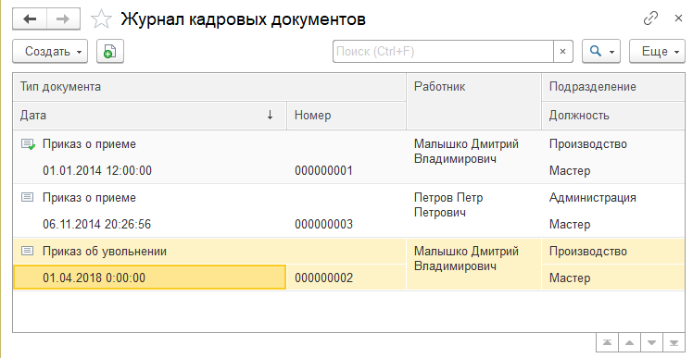
Журнал документов

Slide 27
Нумератор
До | После
Приём № 1 | Приём № 1
Приём № 2 | Приём № 2
Увольнение № 1 | Увольнение № 3
Приём № 3 | Приём № 4
Увольнение № 2 | Увольнение № 5
… | …

Slide 28
Регистры сведений
Актуальное состояние объекта учета

Slide 29
Назначение регистра сведений
Хранение информации о состоянии объекта учёта
  Какая сейчас фамилия у сотрудницы?
  Какая сегодня цена на этот товар?
  Рабочий или выходной день был вчера?

Slide 30
Периодический или Непериодический регистр сведений
Периодический
Состояние объекта учета может измениться со временем
Цена на товар Курс валюты
F(Объект, Дата) → Состояние
Период – Дата изменения состояния объекта учёта Измерения – Объект учёта Ресурсы – состояние объекта учета Реквизиты - комментарий
Периодичность - временной период, в течение которого состояние не изменится.
Непериодический
Состояние объекта учета неизменно
Рабочие календари (графики работы) Счет учета номенклатуры
F(Объект) → Состояние
Измерения – Объект учёта Ресурсы – состояние объекта учета Реквизиты – комментарий

Slide 31
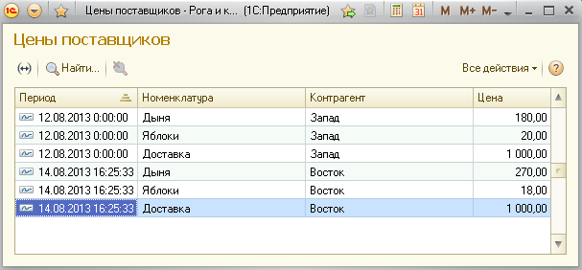
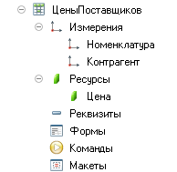
Таблица регистра сведений
Служебное поле
Измерения
Ресурс

Slide 32
Ключевые поля для контроля уникальности записей
1. Периодический:
Период | Поставщик | Номенклатура | Цена
18.02.2010 14:06:26 | Восток | Яблоки | 80
18.02.2010 14:06:26 | Восток | Груши | 110
18.02.2010 14:06:26 | Запад | Яблоки | 90
2. Непериодический:
Номенклатура | Организация | Счет учета
Яблоки | Лето | 43 (Продукция)
Груши | Лето | 43 (Продукция)
Яблоки | Север | 41 (Товар)
Груши | Север | 10 (Материал)

Slide 33
Контроль уникальности записей
Измерения
Поле «Период»
Ресурсы
F(Объект, Дата) → Состояние
Период | Товар | Цена
1.02 | Яблоки | 80
1.02 | Груши | 100
15.02 | Яблоки | 90
15.02 | Яблоки | 95
… | … | …
Даты изменения состояния
Описание объекта учета
Состояние объекта
F(Яблоки, 10 февраля) → 80 руб.
F(Яблоки, 20 февраля) → ???

Slide 34
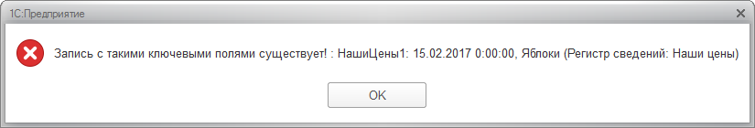
Контроль уникальности записей
Измерения
Поле «Период»
Ресурсы
F(Объект, Дата) → Состояние
Период | Товар | Цена
1.02 | Яблоки | 80
1.02 | Груши | 100
15.02 | Яблоки | 90
15.02 | Яблоки | 95
… | … | …
Даты изменения состояния
Описание объекта учета
Состояние объекта
F(Яблоки, 10 февраля) → 80 руб.
F(Яблоки, 20 февраля) → ???

Slide 35
Контроль уникальности записей
Измерения
Поле «Период»
Ресурсы
F(Объект, Дата) → Состояние
Период | Товар | Способ Оплаты | Цена Розничная | Цена Оптовая
1.02 | Яблоки | Наличные | 80 | 75
1.02 | Яблоки | WebMoney | 85 | 80
1.02 | Груши | Наличные | 100 | 90
1.02 | Груши | Наличные | 100 | 95
… | … | … | … | …
Даты изменения
состояния
Описание объекта учета
Состояние объекта
F(Яблоки+Наличные, 2 февраля) → Розница: 80 руб., Опт: 75 руб.
F(Груши+Наличные, 2 февраля) → ???

Slide 36
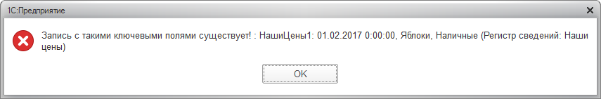
Контроль уникальности записей
Измерения
Поле «Период»
Ресурсы
F(Объект, Дата) → Состояние
Период | Товар | Способ Оплаты | Цена Розничная | Цена Оптовая
1.02 | Яблоки | Наличные | 80 | 75
1.02 | Яблоки | WebMoney | 85 | 80
1.02 | Груши | Наличные | 100 | 90
1.02 | Груши | Наличные | 100 | 95
… | … | … | … | …
Даты изменения
состояния
Описание объекта учета
Состояние объекта
F(Яблоки+Наличные, 2 февраля) → Розница: 80 руб., Опт: 75 руб.
F(Груши+Наличные, 2 февраля) → ???

Slide 37
Контроль уникальности записей
Измерения
Ресурсы
F(Объект) → Состояние
Номенклатура | Счет учёта | Счет НДС покупки
Яблоки | 41.01 | 19.03
Груши | 41.02 | 19.03
Станок | 41.01 | 19.03
Станок | 08.04 | 19.01
… | … | …
Описание объекта учета
Состояние объекта
F(Яблоки) → Счет учета: 41.01, НДС: 19.03.
F(Груши) → Счет учета: 41.02, НДС: 19.03.
F(Станок) → ???

Slide 38
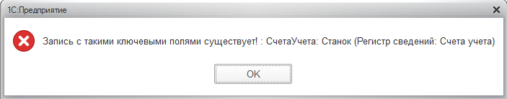
Контроль уникальности записей
Измерения
Ресурсы
F(Объект) → Состояние
Номенклатура | Счет учёта | Счет НДС покупки
Яблоки | 41.01 | 19.03
Груши | 41.02 | 19.03
Станок | 41.01 | 19.03
Станок | 08.04 | 19.01
… | … | …
Описание объекта учета
Состояние объекта
F(Яблоки) → Счет учета: 41.01, НДС: 19.03.
F(Груши) → Счет учета: 41.02, НДС: 19.03.
F(Станок) → ???

